Slide 1
2D 게임 프로그래밍
2011182016
박건우

Slide 2


목차
게임 컨셉
게임 실행 흐름
개발 범위
개발 일정
자체 평가

Slide 3
게임컨셉
사방에서 쏟아지는 적들에게서
나 자신을 지켜라!!
게임장르 : 생존 디펜스
투기장 안에서 몰려드는 몬스터를 죽여서
스스로의 생존, 목숨을 디펜스 한다.

Slide 4
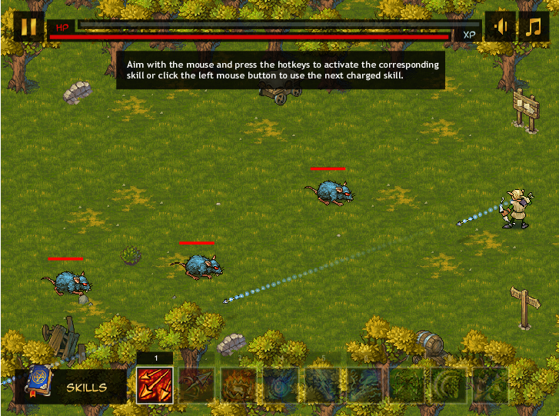
메인 게임 화면 구성
유사게임 : 로얄가드 (플래시 게임)
<HP bar>
<MP bar>
<몬스터>
<플레이어>
<스킬창>

Slide 5
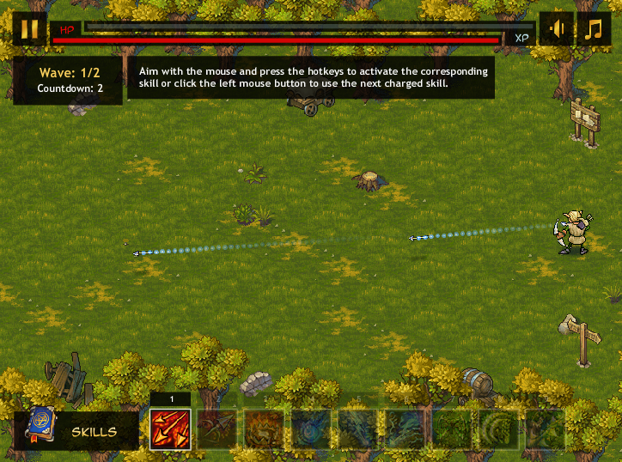
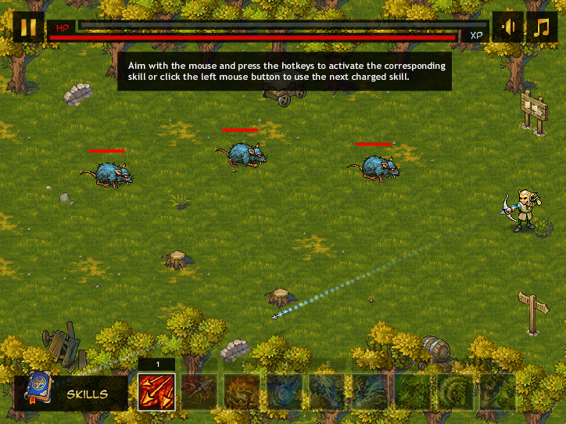
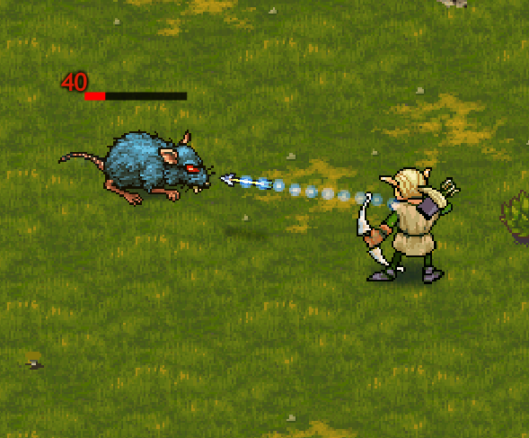
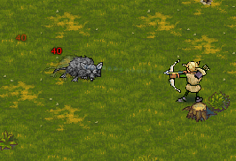
게임 실행 흐름
<플레이어 4방향 이동가능> <4방향에서 몬스터 생성>
< 몬스터 공격> < 모든 몬스터 Kill >
캐릭터를 조작하여 일정시간 후 생성된 모든 몬스터를
격퇴한다.
모든 몬스터를
격퇴하여 스스로를
디펜스 한다.

Slide 6
개발범위
내용 | 최소 범위 | 추가범위
캐릭터 Control | 4방향 이동(좌우상하) 키보드 방향키 이용 | 8방향 이동 (좌우상하, 대각선 4방향)
캐릭터 기술 | A키 입력 시 근접공격 스킬 2개 제작 (원거리 1, 근거리 1) | 스킬 4개 제작 화려한 이펙트 추가 스킬 피격 시 몬스터 넉백 효과
맵 | 맵 스테이지 1개(투기장) 사각형 모양의 제한된 크기의 맵 | 맵 스테이지 2~3개 추가
난이도 | 난이도 증가 시 체력 및 공격력 증가 | 난이도 증가 시 다양한 패턴의 적 추가
사운드 | 배경 사운드, 스킬 사운드, 몬스터 사운드 등 약 3종 이상
애니메이션 | 이동, 근접공격, 몬스터 모션 등 약 4종 이상

Slide 7
개발일정
1주차 (10월 1일 시작 주) | 게임 핵심요소 Monster AI 개발1 (Monster의 다양한 행동패턴 개발)
2주차 | Monster AI 개발2 (기본구현) player 근접 시 행동패턴, player 원거리 시 행동패턴 다수의 Monster 집단 행동패턴, Monster 공격 패턴
3주차 | Monster AI 개발 3(심화구현) Player, Monster, Stage, 게임 메인 화면 등 리소스 수집1
4주차 | 리소스 수집 2 player, Monster 애니메이션 적용 (걷기, 공격, 피격 등)
(10 / 26 ~ 10 / 30) | 중간고사
5주차 | 중간점검 Player 이동, 공격, 컨트롤(키보드) 입력 구현 스테이지 구현(투기장 형식)
6주차 | 게임 메인 화면, 메뉴 화면 구현 Player, Monster 등 충돌체크 구현 Player 스킬 구현
7주차 | 게임 UI 구현 (Player HP, MP, 스킬 창 등)
8주차 | 사운드 적용
9주차 | 게임 내 버그 처리 및 밸런스 조절
10주차 | 최종 점검 및 릴리즈

Slide 8
자체평가
평가항목 | 평가 (A: 매우 잘함, B: 잘함,C: 보통,D: 못함,E: 매우 못함)
발표자료에 포함할 내용을 다 포함했는가? | B
게임 컨셉이 잘 표현되었는가? | A
게임 핵심 메카닉의 제시가 잘 되었는가? | B
게임 실행 흐름이 잘 표현되었는가? | B
개발 범위가 구체적이며, 측정 가능한가? | B
개발 계획이 구체적이며, 실행 가능한가? | C

Slide 9
감사합니다.

